Slide 1
Ελάτε να στολίσουμε όλοι μαζί το Χριστουγεννιάτικο Δέντρο της τάξης μας
Δήμητρα Τσαλέρα

Slide 2
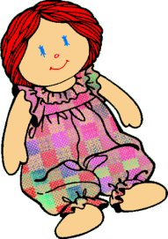

Slide 3
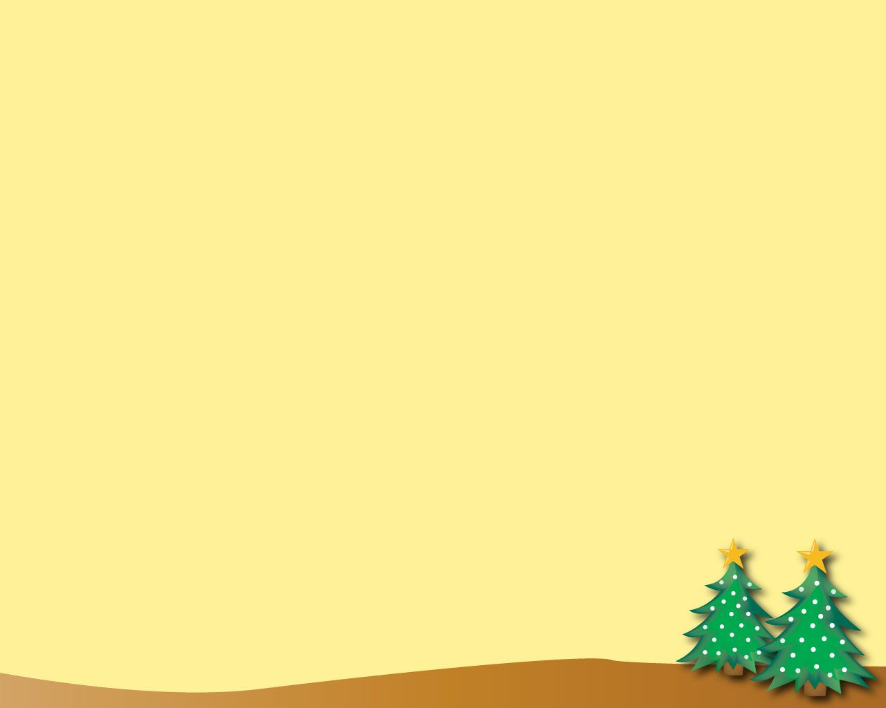
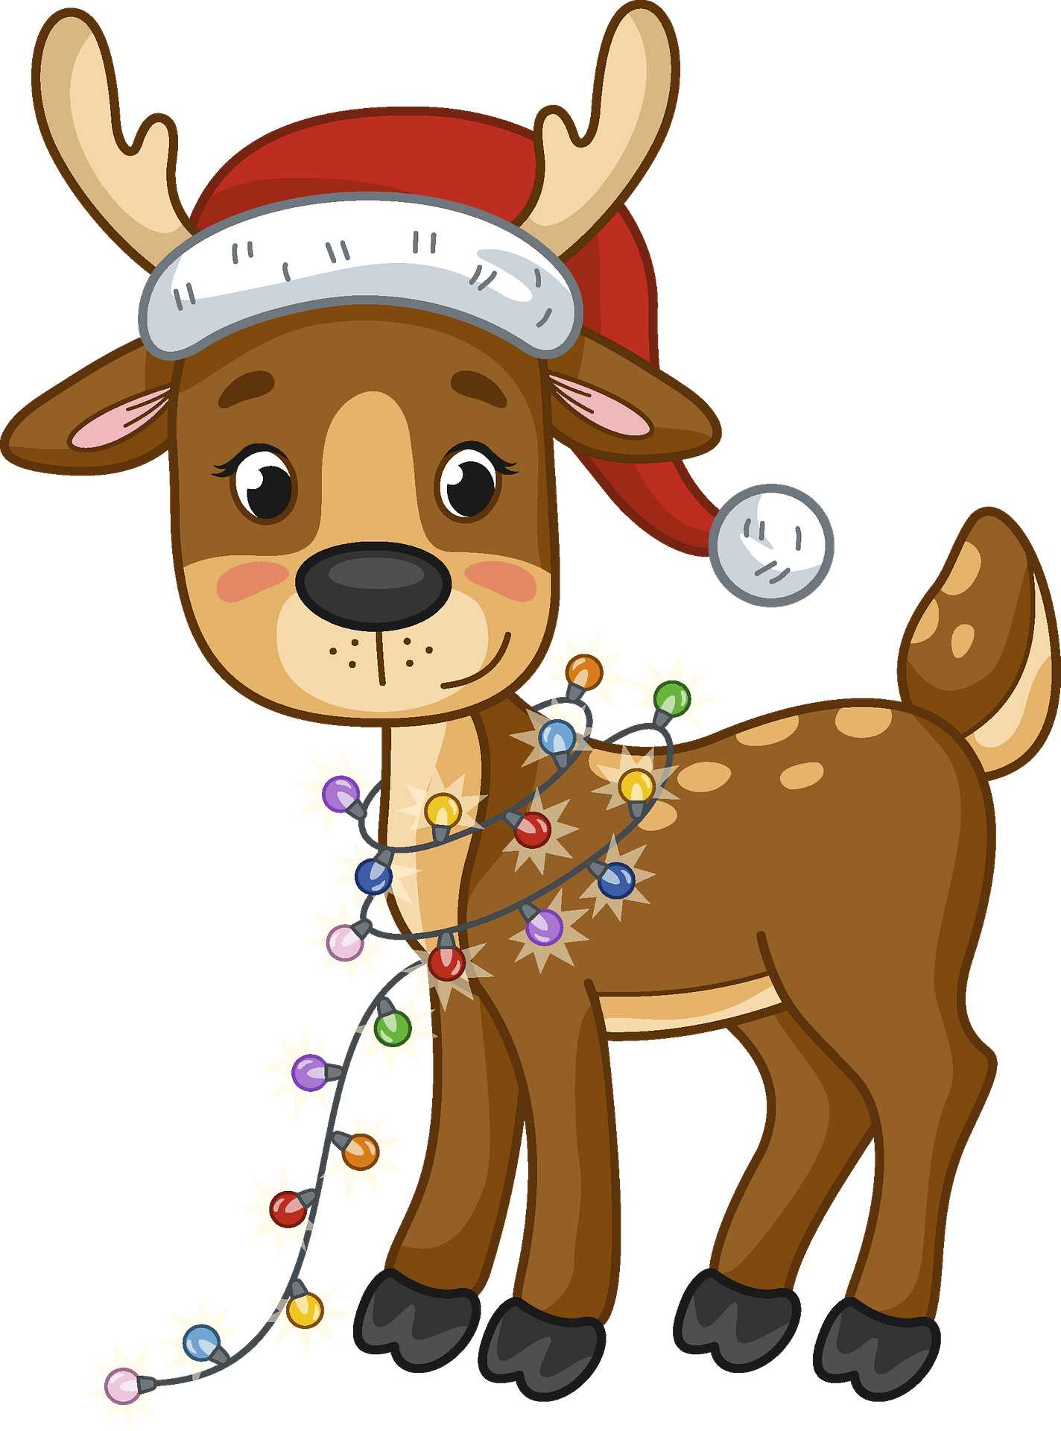
Ώρα για παιχνίδι!

Slide 4
Βοήθησε τον Ρούντολφ να μετρήσει τα δώρα:

Slide 5
Συνέχισε τα ΜΟΤΙΒΑ

Slide 6
Συνέχισε τα ΜΟΤΙΒΑ

Slide 7
Συνέχισε τα ΜΟΤΙΒΑ

